Slide 1
第三章 授予专利权的条件
发明和实用新型授予专利权的条件
外观设计授予专利权的条件

Slide 2
引子：授予专利权的条件（专利性条件）界定
形式条件：专利申请必须符合的形式要件，如申请文件的要求等
实质条件（可专利性）：申请专利的发明创造自身必须具备的条件
积极条件：新颖性、创造性和实用性（A22）
消极条件：不符合技术方案、违反社会公德或妨碍社会公共利益、公共政策保留

Slide 3
第一节 发明、实用新型授予专利权的条件
一、现有技术（已有技术、现行技术、公知技术）
现有技术：申请日以前在国内外为公众所知的技术，包括专利技术、非专利技术等
1、时间标准：
发明日标准：以发明完成为界限判定现有技术的范围，相应制度为先发明制
申请日标准：以申请专利的日期为标准来划定现有技术的界限，相应制度为先申请制
申请时标准：以申请专利的具体时刻为标准来划定现有技术
申请日（优先权日）以前；申请日当天公开×

Slide 4
2、地域标准
绝对标准：发明创造不构成全世界范围内的现有技术，没有以任何方式在世界范围内公开该发明创造
相对标准：本国新颖性，发明创造没有在本国公开
混合标准：出版物公开的绝对新颖性与使用、其他方式公开的相对新颖性标准相结合的标准

Slide 5
3、公开标准：为公众所知（available to the pubulic）
内涵：公众想知就能知的状态，不要求已经实际获得 & 公众能够通过正当途径获得
公众：负保密义务的人、不负保密义务的特定人、特定领域×
内容：不需充分披露，有能使公众从中得知实质性技术知识的内容
方式：出版物公开、使用公开、其他方式公开
书面公开：也称出版物公开，即发明创造的实质性技术内容以书面形式公开，例如书刊、专利公报、网络
使用公开：通过公开实施使公众能够了解和掌握该发明创造，如制造、销售或公开使用新产品，展示和操作表演新方法
其他方式公开，主要是口头公开，以语言形式公开发明创造内容，如公开集会的讲演、报告、演说、影视、课堂上的讲解等

Slide 6
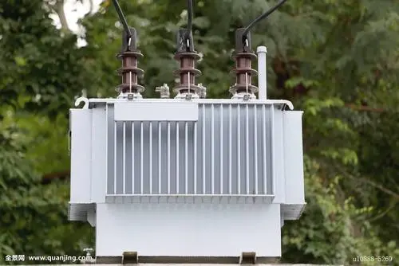
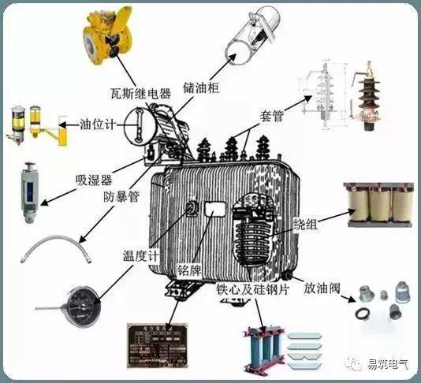
Question: 公开的产品或装置需要被破坏才能得知功能和结构，是否属于使用公开？

Slide 7
二、新颖性（首要条件）
新颖性：申请专利的发明创造在申请专利前不能公开，既不能构成现有技术，又不属于抵触申请中的技术
新颖性：发明创造成果具有前所未有的技术特点，是尚未向公众公开的新的技术信息
《发展中国家示范发明法》：如果一项发明没有现有技术与之相同，该发明就是新的
1、目标：防止将已经为公众所知的技术批准为专利或者重复授权
2、实质：判断一项技术在某一特定时间之前是否已经公开

Slide 8
3、对比对象：现有技术
最小判断单元：专利申请或者专利中的每一项权利要求
单独对比原则：只能单独对比权利要求的内容与每一项现有技术内容，而不能将两项以上现有技术内容结合起来与权利要求进行对比
现有技术公开的技术内容≥权利要求记载的技术内容
权利要求记载的技术内容—公开的技术内容=所属领域常用手段
对比文件采用下位概念限定某一技术特征
技术方案为主，所属技术领域、发明目的、有益效果为参考
绝对新颖性（世界新颖性、全球新颖性）标准

Slide 9
3、对比对象：抵触申请
任何单位或者个人就同样的发明或者实用新型在申请日以前向国务院专利行政部门提出过申请，并记载在申请日以后公布的专利申请文件或者公告的专利文件中，在先申请即构成在后申请的抵触申请，损害在后申请的新颖性
作用：防止对同样的发明创造重复授予专利权
判断方式：将在后申请的权利要求与在先申请的说明书和权利要求书记载的全部内容进行对比

Slide 10
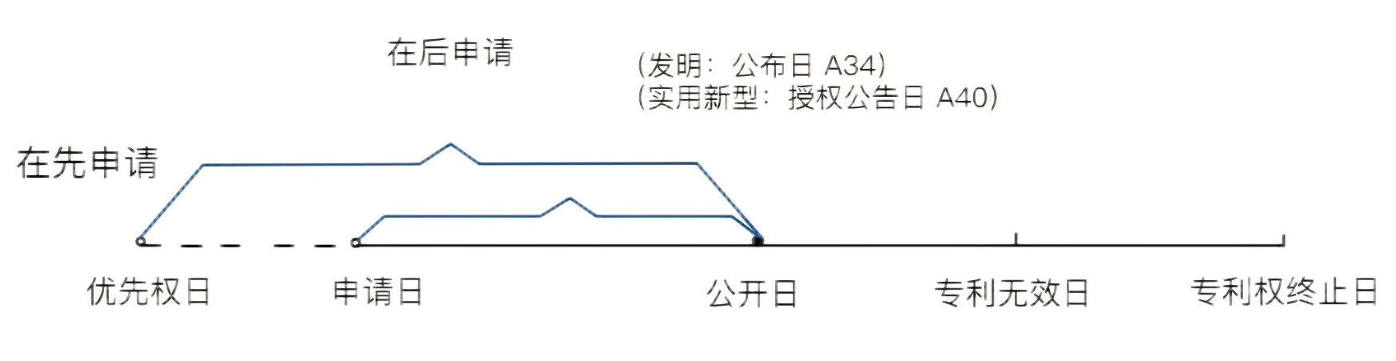
一项发明专利申请，申请日2018年7月10日，公告日为2019年6月26日。那么计算对新颖性具有影响的抵触申请时间期限是？

Slide 11
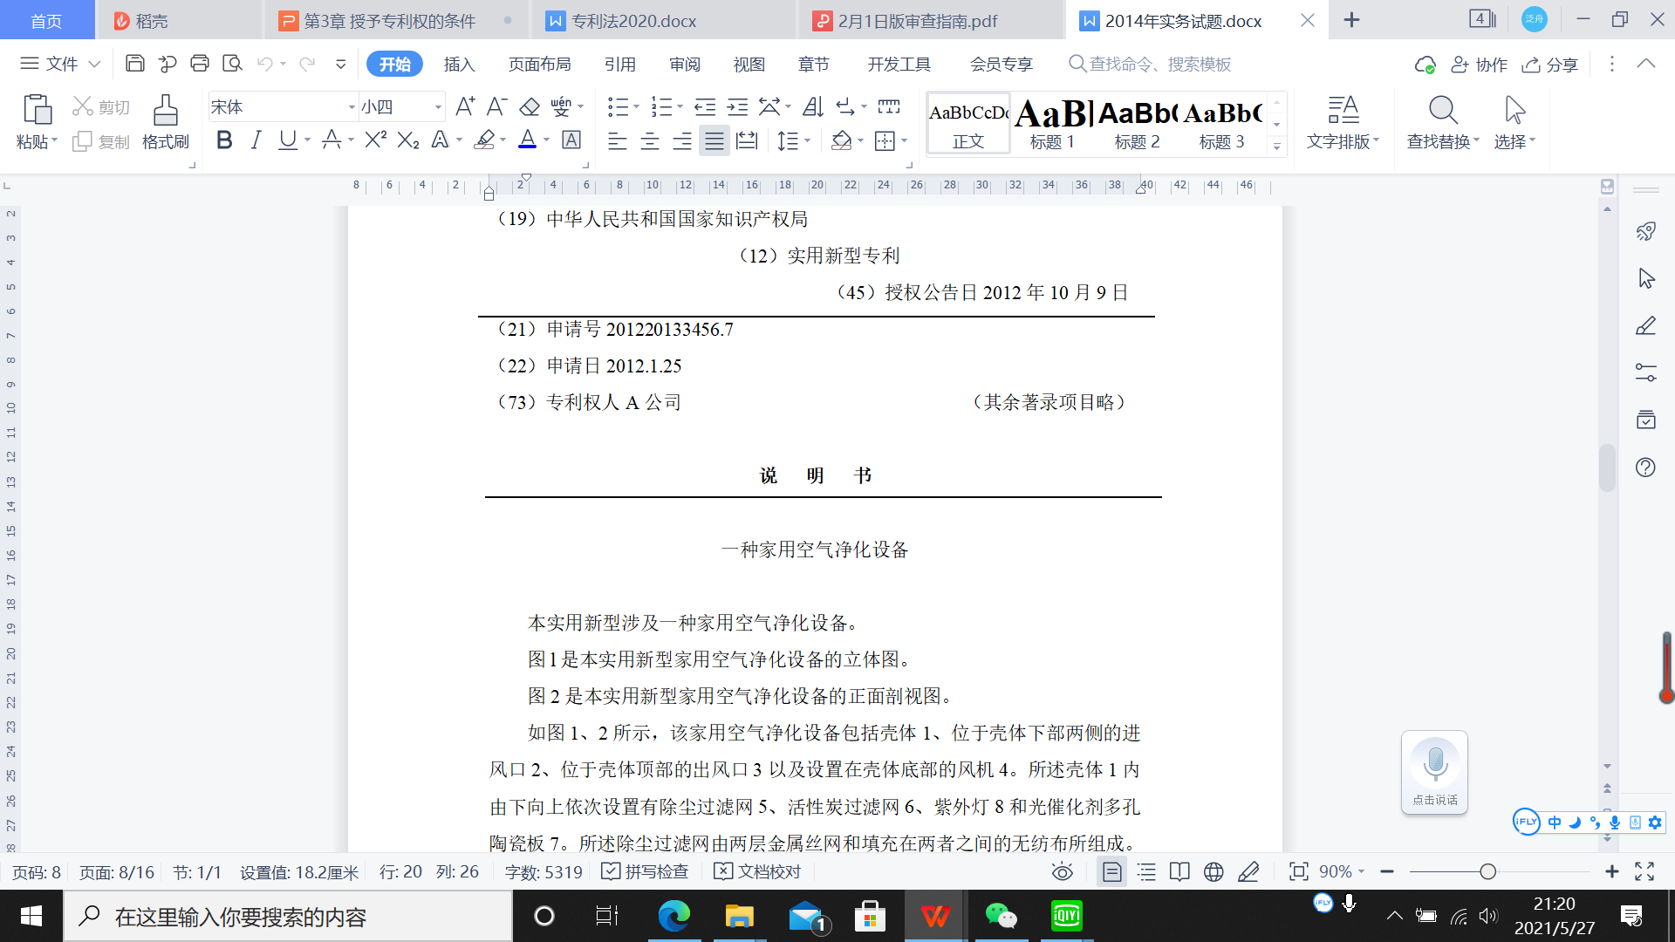
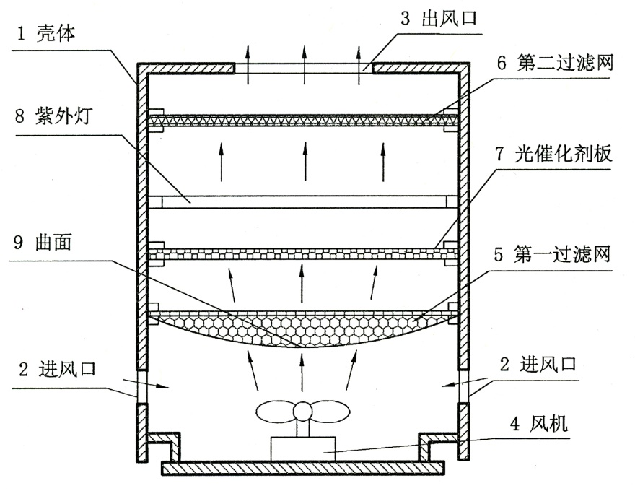
一种光催化空气净化器（申请日 2012.2.25）

Slide 12
4、不丧失新颖性的情形（丧失新颖性的例外）：
（1）申请日以前6个月（新颖性宽限期）内
（2）目的：公正、合理的保护发明创造者的权益，促进新技术尽早公开
（3）主要方式：规定新颖性的宽限期；给予优先权；给予先使用权

Slide 13
（4）情形：
在国家出现紧急状态或者非常情况时，为公共利益目的首次公开
在中国政府主办或者承认的国际展览会上首次展出
国务院批准举办的国际展览会 & 国际展览会公约规定的在国际展览局注册或者由其认可的国际展览会
任何展出行为：展出产品、图片、照片，散发展品有关材料
在规定的学术会议或者技术会议上首次发表
国务院有关主管部门或者全国性学术团体组织召开的学术会议或者技术会议
公开：公开会议，参加者不负保密义务 & 公开口头或书面
他人未经申请人同意而泄露其内容：直接或间接获知申请人发明创造 & 合法或非法 & 违背意愿（采取保密措施或者明示保密要求）

Slide 14

注意
新颖性丧失：
宽限期内申请人本人或他人的再公开
他人独立作出同样的发明创造并提出了申请的

Slide 15
三、创造性
1、创造性：又称非显而易见性、进步性、先进性，与现有技术相比，该发明具有突出的实质性特点和显著的进步，该实用新型具有实质性特点和进步（A22）
实质性特点：发明创造与现有技术相比所具有的本质性区别特征，并且这种区别特征应当是技术性的，通常就是该发明创造发明点之所在
进步：发明创造与现有技术的水平相比必须有所提高，包括能够产生有益的技术效果
非显而易见性：与现有技术有实质性差异，不是相同技术领域的中等技术人员通过逻辑分析、推理和试验就可以得出的成果

Slide 16
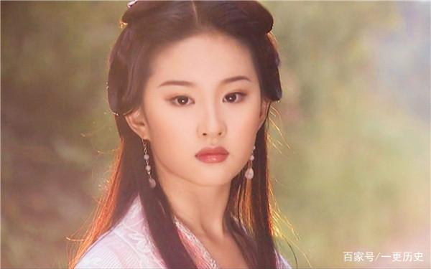
2、创造性的判断
时间标准：申请日
主体标准：判断创造性的人的标准
法律虚构：所属技术领域的普通技术人员
该人知晓申请日以前发明所属技术领域所有的普通技术知识，能够获知该领域中所有的现有技术，并且具有应用申请日以前常规实验的手段和能力
非专家，不同于专利审查员
在不同技术水平的国家可不同
在不同技术领域可能不同：中医药、生物工程

Slide 17
客观标准：发明创造本身所应当具备的创造性因素，即突出的实质性特点和显著的进步/实质性特点和进步
开拓性发明创造，也称首创性发明创造，是一种全新的技术方案，具有开拓某个崭新领域的作用
发明创造解决了人们长期希望解决但始终未能解决的技术难题
发明创造克服了在客观上阻碍该领域技术发展和进步的技术偏见
发明取得了预料不到的技术效果，如出现质或量的变化、产生了新的性能，超出了人们预期的想象等
发明创造的难易程度
发明在商业上获得了成功，成功是发明的技术特征直接导致的
发明提供了一种技术思路完全不同于现有技术的构思，其技术效果至少达到或超过现有技术的效果

Slide 18
3、判断步骤
确定最接近的现有技术：
确定要求保护的发明或实用新型的区别特征，根据该区别特征在要求保护的发明中所能达到的技术效果确定发明实际解决的技术问题
在最接近的现有技术以及其他相关现有技术的基础上，判断为解决技术问题而采取的技术方案是否属于显而易见的（技术方案、目的和效果整体评定）
所述区别特征为公知常识，例如，本领域中解决该重新确定的技术问题的惯用 手段，或教科书或者工具书等中披露的解决该重新确定的技术问题的技术手段
所述区别特征为与最接近的现有技术相关的技术手段
所述区别特征为另一份对比文件中披露的相关技术手段

Slide 19
4、创造性之否定：初始的显而易见
根据已知方法，结合现有技术，得出可预测结果
把一种已知因素简单替换为另一种，获得可预测结果
使用已知技术，以相同方式提升相似方法或产品
把一种已知技术应用到一种已知方法或产品上，获得可预测结果
教导、启示或动机(TSM)：具有普通技术水平的人有合理动机修改现有技术或结合现有技术的教导而获得的技术方案

Slide 20
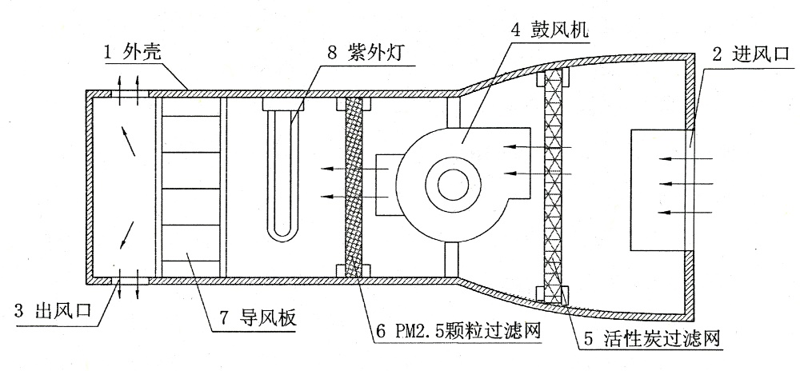
一种光催化空气净化器（申请日 2012.2.25）

Slide 21
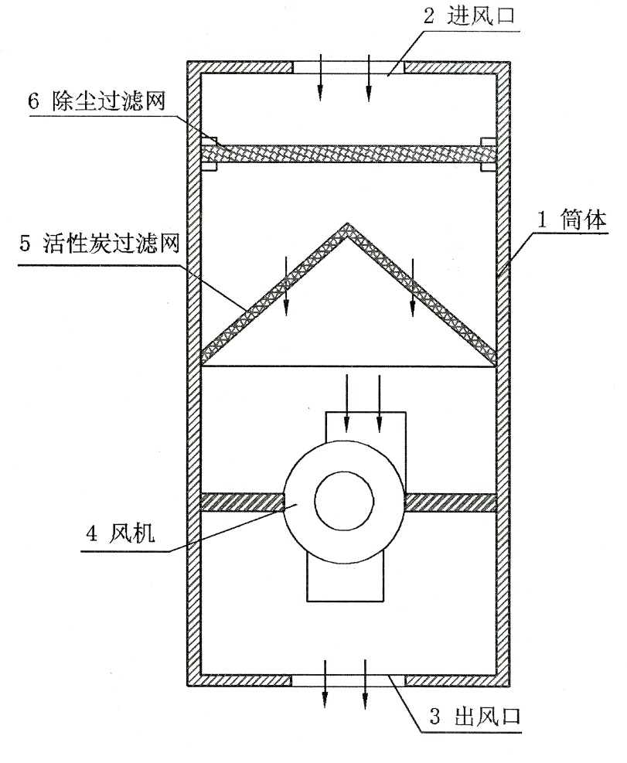
一种光催化空气净化器（申请日 2012.2.25）

Slide 22
创造性案例分析：赵东红、张如一与国家知识产权局专利复审委员会、第三人邹继豪实用新型专利权无效行政纠纷案
实用新型专利创造性判断中对现有技术领域的确定与考虑[（2011）知行字第19号，2012年度报告]
实用新型专利创造性标准要求较发明专利低，因此在评价其创造性时所考虑的现有技术领域范围应当较窄，一般应当着重比对实用新型专利所属技术领域的现有技术。
但是在现有技术已经给出明确的技术启示，促使本领域技术人员到相近或者相关的技术领域寻找有关技术手段的情形下，也可以考虑相近或者相关技术领域的现有技术。

Slide 23
对创造性的评论
并不要求发明都有了不起的进步或实质的区别
大部分发明都是在现有技术基础上改进而成
改进多少才算具有创造性或非显而易见性，难有统一标准
需排除公有领域中已明显(explicitly)存在或隐含(implicitly)存在的发明
判断新颖性和创造性均与现有技术相比较，但判断创造性时不考虑抵触申请
判断创造性时允许把两个以上的文件或同一文件的不同部分结合起来与发明进行对比

Slide 24
四、实用性（工业实用性或产业实用性）
实用性：该发明或者实用新型能够制造或者使用，并且能够产生积极效果（A22）
1、性质：发明或实用新型本身性质的判断，而非比较判断
2、实践性：发明创造必须是一项完整、成熟的技术方案，能够在产业上实施和再现
只要根据申请人在说明书中所作的说明，所属领域的技术人员结合其具有的技术知识就能判断出申请专利的发明或实用新型能够予以制造或使用即可
可重复实施
3、积极效果：实施发明或者实用新型后，与现有技术相比具有有益的效果，例如技术效果、经济效果或社会效果，不要求完美无瑕

Slide 25
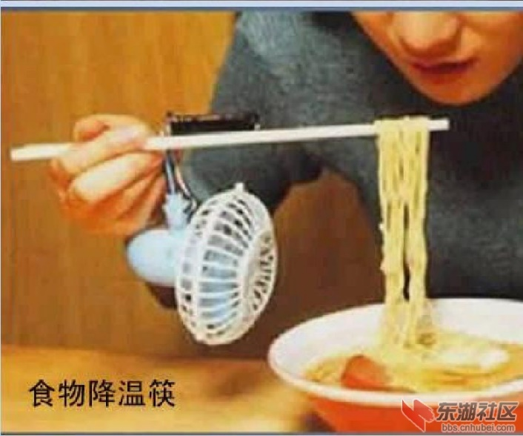
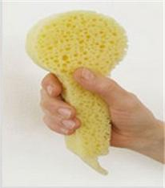
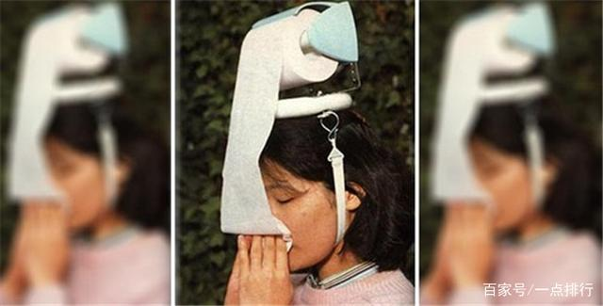
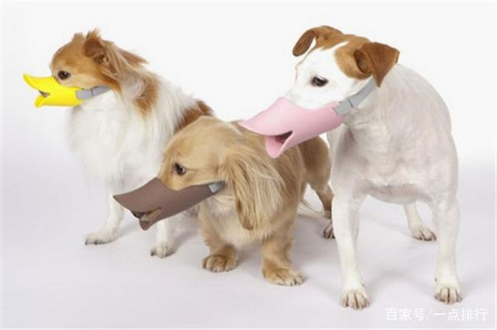
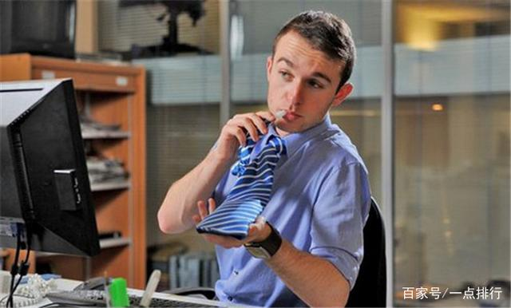
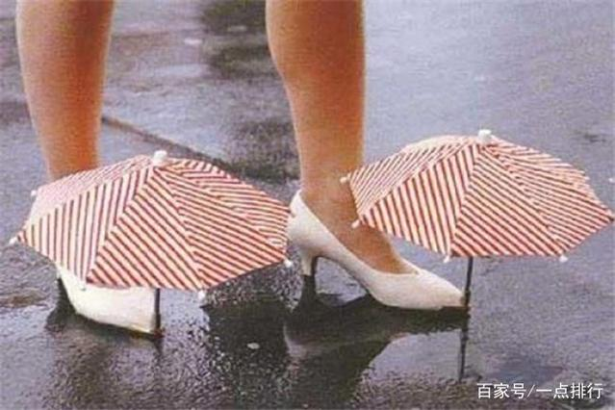

Slide 26
4、不具备实用性的情形：
无再现性
违背自然规律
利用独一无二的自然条件的产品
测量人体或者动物体在极限情况下的生理参数的方法
无积极效果：明显无益、脱离社会需要，例如浪费能源、污染、降低产量
5、不作为考虑因素
在经济上获利，能否获利与市场密切联系，大部分专利都不能在市场上应用转化为生产力，仅是作为专利文献存在着（专利制度对社会是否真正有利？）

Slide 27
第二节 外观设计授予专利权的条件
一、新颖性
1、新颖性：申请专利的外观设计在申请专利前不能公开，既不能构成现有设计，又不属于抵触申请中的设计
现有设计：申请日以前在国内外为公众所知的设计
不属于现有设计：在现有设计中，既没有与涉案专利相同的外观设计，也没 有与涉案专利实质相同的外观设计
抵触申请：任何单位或者个人就同样的外观设计在申请日以前向国务院专利行政部门提出过申请，并记载在申请日以后公告的专利文件中，在先设计构成在后设计的抵触申请，损害在后设计的新颖性

Slide 28
2、判断方式
单独对比：一般应当用一项对比设计与涉案专利进行单独对比，而不能将两项或两项以上对比设计结合起来与涉案专利进行对比
直接观察：通过视觉进行直接观察，不能借助放大镜、显微镜、化学分析等其 他工具或者手段进行比较
仅以产品的外观作为判断对象
整体判断、综合判断

Slide 29
二、创造性（区别性）
1、创造性：授予专利权的外观设计与现有设计或者现有设计特征的组合相比，应当具有明显区别
立法目的：排除将惯常设计特征与知名产品的设计特征组合而成的设计，以及将现有设计的特征进行简单组合而成的设计获得专利权
2、判断主体
理论争议：具有相应知识水平和认知能力的一般消费者 V. 对相关领域的产品外观设计具有普通知识的人员（informed user）
实践标准：法院认定外观设计专利产品的一般消费者所具有的知识水平和认知能力，应当考虑申请日时外观设计专利产品的设计空间
不同的产品有不同的知情的使用者

Slide 30
3、判断方式
三步：面对面（side by side）比较——区别——是否明显
涉案专利与相同或相近种类产品现有设计的区别对整体视觉效果不具有显著影响
根据现有设计整体上给出的设计启示，以一般消费者容易想到的设计特征转用、组合（拼合或者替换）等方式，获得与外观设计专利的整体视觉效果相同或者仅具有局部细微区别等实质相同的外观设计，且不具有独特视觉效果
直接观察
仅以产品的外观作为判断对象
整体判断、综合判断

Slide 31
三、尊重既有权利（合法性）：申请专利的外观设计不能与他人在申请日前已经取得的合法权利相冲突
合法权利：就作品、商标、地理标志、姓名、企业名称、肖像，以及有一定影响的商品名称、包装、装潢等享有的合法权利或者权益
在先取得：申请日（优先权日）以前
四、富有美感
五、适于工业应用

